Slide 1
Shopsync
Gruppe 2
17.06.2024
David Kuster
Christian Meier
Fisch Ricardo
Benedikt Ribi

Slide 2

Wie, Wenn, Was, Wo?

Slide 3
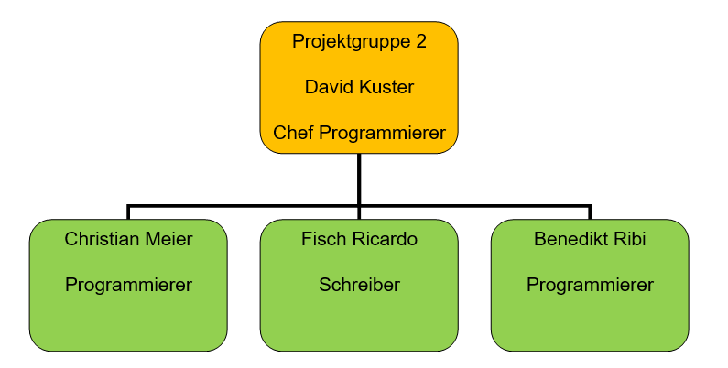
Organigramm

Slide 4
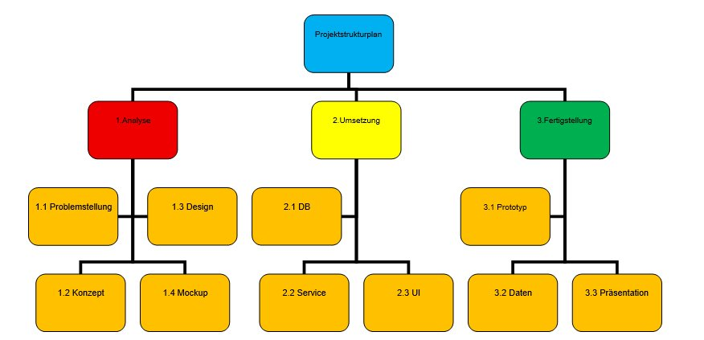
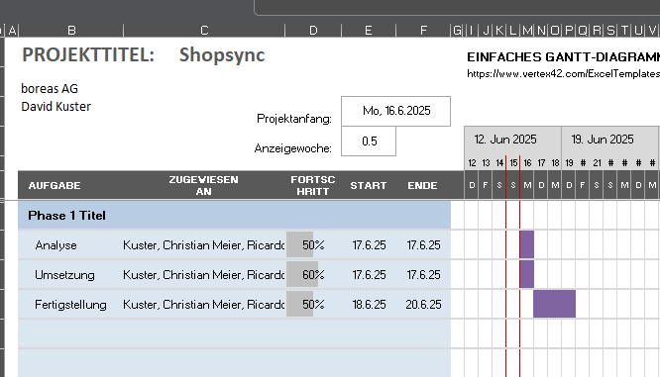
Projektstrukturplan

Slide 5
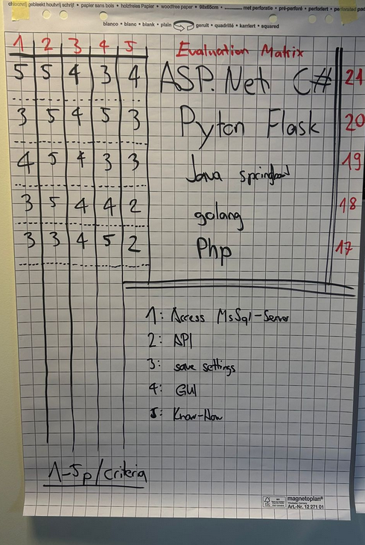
Evaluation Matrix

Slide 6
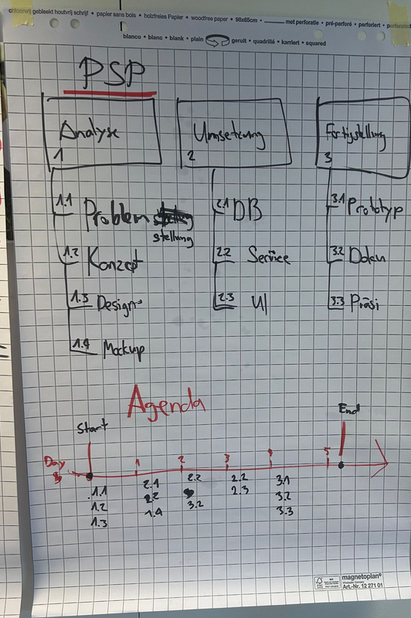
PSP

Slide 7
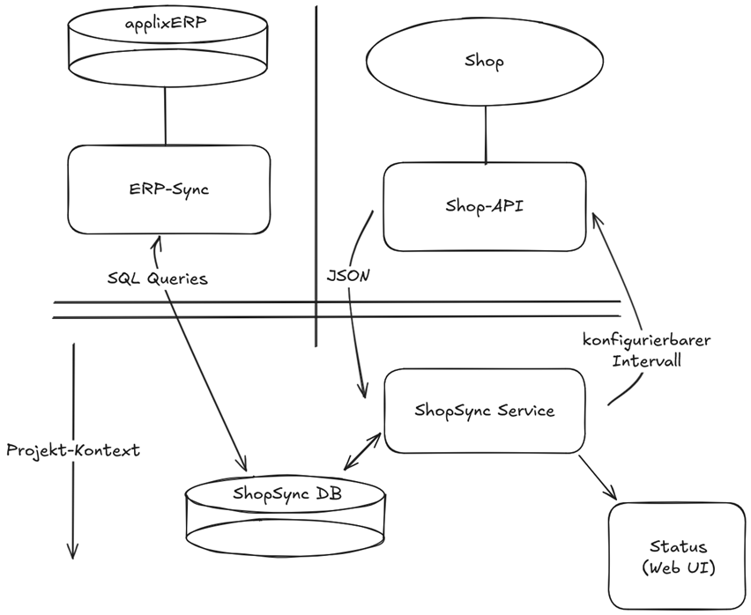
Shopsync Konzept

Slide 8
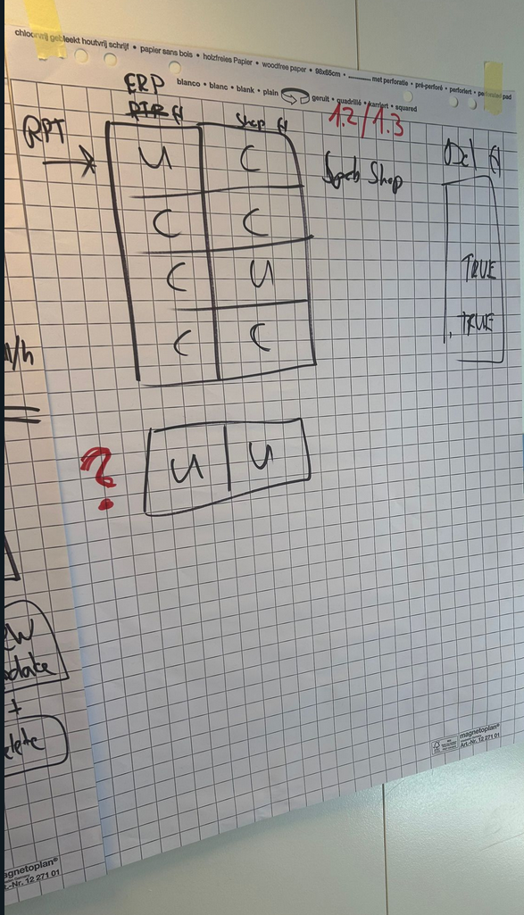
Synchonization Matrix

Slide 9

Haben Sie noch Fragen?

Slide 10

Vielen Dank für das Zuhören

Slide 11
Hinweise
Modulname, Thema, Dozent/in Diese Angabe kann im Folienmaster auf der obersten Ebene angepasst werden. Sinnvollerweise wird dies auf jedem Foliensatz festgelegt, damit die Studierenden diese besser einordnen können.
Distance-Learning Für DL wurden Layoute mit «Tafel» erstellt. Diese beschreibbaren Bereiche können dann mit der Stift-Funktion von PPT als Whiteboard für weitere Erklärungen genutzt werden.
Aufgaben Für Aufgaben wurde ein spezielles Layout erstellt. Rechts oben in der Uhr kann die jeweilige Abgabezeit direkt im Unterricht eingetragen werden.
Benutzerdefinierte Bildschirmpräsentation In dieser Vorlage sind vier verschiedene Präsentationen vorbereitet. Dies ermöglicht z.B. die Erstellung von PDF’s ohne Lösungen zur Publikation in moodle. (siehe Dokumentation)

